Slide 1
MESH VPN
Приватная сеть
по всей планете.
Внедрение — минуты.
Виртуальные mesh-сети на L3 уровне OSI. Свяжите серверы, ДЦ и офисы в единую защищённую и скоростную сеть — с маршрутизацией по назначению трафика и управлением из SPA Dashboard.
< 1 мс
L3
N × N
оверхед
уровень OSI
связность
Notes:
Mesh VPN — продукт линейки Waitrex Systems.

Slide 2
ЗАДАЧА
Где корпоративная сеть перестаёт работать
01
02
03
Соединение распознаётся DPI
Внедрение превращается в проект
Изменения требуют инженера
У WireGuard и IPsec фиксированная сигнатура установки соединения. В сетях с фильтрацией туннель не поднимается — правило пишется по постоянному признаку.
Классические решения требуют отдельного парка серверов, сопровождающего ПО и месяцев работы интегратора.
Правила хранятся в файлах настроек на узлах. Чтобы поменять маршрут для одного филиала, нужен профильный специалист.
Mesh VPN закрывает все три задачи одним продуктом.

Slide 3
ТЕХНОЛОГИЯ
Что получает организация
Маршрутизация на уровне ядра ОС
Таблица маршрутов O(1) в ядре Linux. Выбор маршрута для пакета занимает наносекунды и не зависит от количества правил.
L3 OSI, оверхед менее 1 мс
Туннель на сетевом уровне. Прикладной трафик не разбирается и не проксируется — задержку даёт только сеть до ближайшего узла.
Полносвязная mesh-топология
Каждый узел соединён с каждым. Трафик идёт между площадками напрямую, без центрального шлюза: нет единой точки отказа и ограничения по полосе.
Транспорт без постоянной сигнатуры
Собственный UDP-протокол. Параметры уникальны для каждой инсталляции, поэтому правило DPI пришлось бы создавать против вашей сети отдельно.

Slide 4
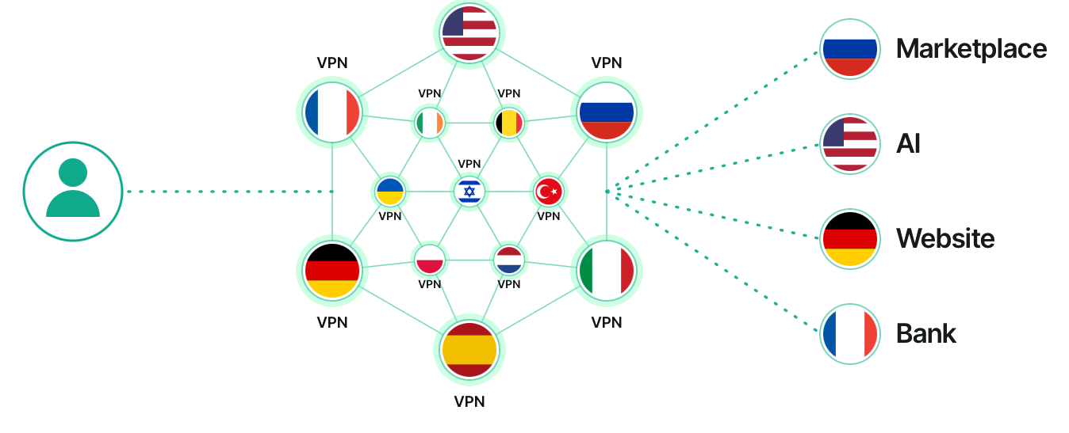
ПРИНЦИП РАБОТЫ
Каждый ресурс получает трафик из нужной страны
Сотрудник подключается один раз, к ближайшему узлу. Дальше маркетплейс получает обращение из России, банк — из Франции, внешние сервисы — из США. Одновременно, без ручного переключения.

Slide 5
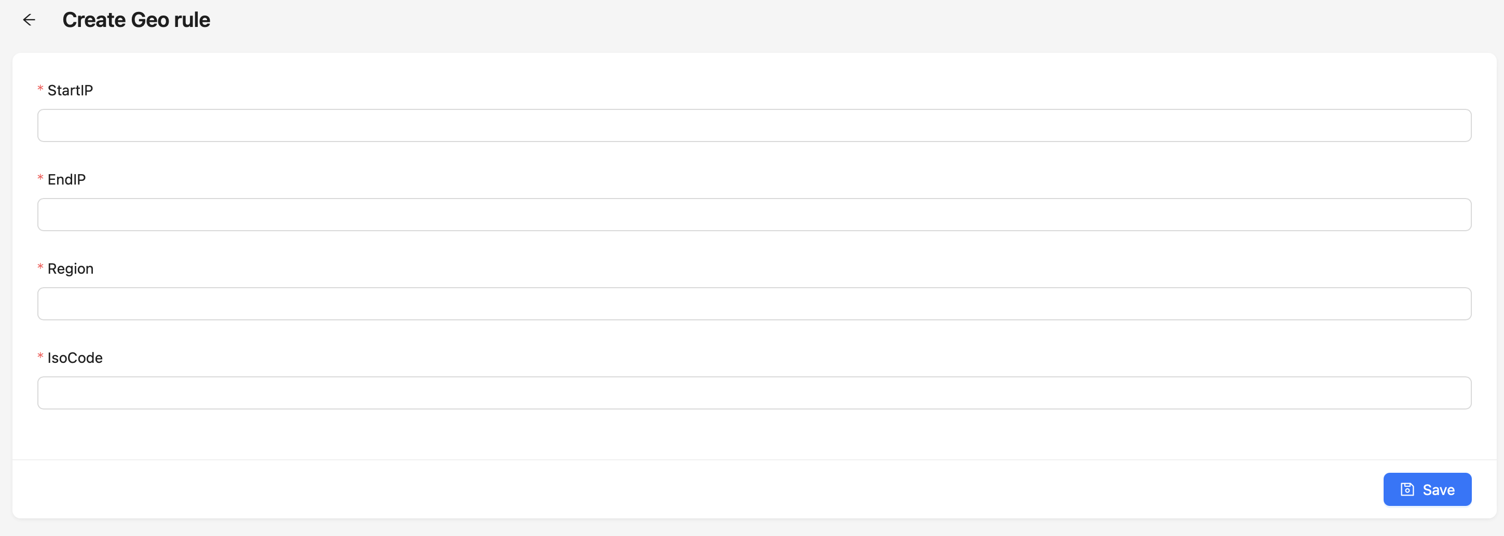
ГЛАВНАЯ ВОЗМОЖНОСТЬ
Маршрут задаётся одним правилом
Диапазон IP, ISO-код страны, узел выхода — и сохранить.
01
Готово к работе сразу
Правила поставляются заполненными. Маршрутизация работает с первого дня.
02
Переопределение вручную
Любой диапазон направляется на выбранный узел поверх базовых значений.
Указали IP — трафик пошёл через нужный узел.
03
Применяется мгновенно
Правила поставляются из коробки и редактируются под ваши задачи.
Правило попадает в таблицу ядра сразу. Сессии не разрываются.
Географию маршрутизации задаёт администратор — в браузере, за секунды.
Notes:
Главный слайд демонстрации. Создать правило вживую — занимает секунды.

Slide 6
ИНЖЕНЕРНЫЕ ХАРАКТЕРИСТИКИ
Производительность и требования к внедрению
нс
O(1)
< 1 мс
От 10 МБ
Выбор маршрута
Сложность
Оверхед
ОЗУ на узел
Таблица O(1) в ядре Linux. Решение по пакету принимается за наносекунды.
Скорость не падает с ростом числа правил. Тысяча правил работает как одно.
Всё, что решение добавляет к соединению. Практически — только сеть до узла.
В зависимости от количества правил. До 4 ГБ при загрузке всех IP планеты (поставляется из коробки).
Поставляется исполняемым файлом или готовым образом. Требования к ресурсам зависят только от числа правил — отдельное оборудование не требуется.

Slide 7
УПРАВЛЕНИЕ
SPA Dashboard: сеть настраивает администратор
Все объекты сети создаются и изменяются в браузере. Изменения вступают в силу мгновенно.
Маршруты
Исключения
Правила по назначению: подсеть, домен, сервис. Каждое привязано к своему узлу выхода.
Что не заворачивается в туннель: внутренние ресурсы, платёжные системы, локальные подсети.
Серверы
Устройства
Узлы сети. Развёртывание, отключение и привязка к стране — из интерфейса.
Компьютеры и серверы сотрудников. Отдельный профиль маршрутизации на устройство или группу.
Notes:
На демонстрации: создание маршрута под страну за 30 секунд.

Slide 8
СРАВНЕНИЕ
Отличия от Tailscale
 | TAILSCALE | WAITREX
Транспорт | WireGuard — фиксированная сигнатура соединения | Собственный UDP, параметры уникальны для инсталляции
Сети с DPI | Детектируется базовым правилом, туннель не поднимается | Постоянной сигнатуры нет
Узел выхода | Exit node выбирается вручную, один на устройство | Определяется назначением трафика автоматически
Управление | Файл политик ACL и консоль на узлах | SPA Dashboard, правила под диапазон
Распределение нагрузки | Один exit node на устройство — трафик концентрируется, нужен отдельный балансировщик | Распределяется правилами: чем их больше, тем равномернее по узлам
Размещение | SaaS-координатор; self-hosted только через сторонний Headscale | Полностью в вашем контуре
Notes:
Сравнение с Tailscale — наиболее известным mesh-решением на WireGuard. Данные по их публичной документации.

Slide 9
ПРИМЕНЕНИЕ
Государственный сектор и компании
Полный контроль
над контуром
Работа в сетях
с DPI
Площадки
в разных странах
Сервисы, привязанные
к юрисдикции
Всё разворачивается внутри организации. Ключи, узлы и трафик не покидают периметр, сторонний оператор в схеме не участвует.
Устойчивая связь там, где стандартные корпоративные туннели не поднимаются: филиалы, командировки, подрядчики.
Прямая связность между офисами и ДЦ поверх обычного интернета, без аренды выделенных каналов.
Доступ к ресурсам, работающим только из определённой страны: банки, платёжные системы, государственные порталы.

Slide 10
ПРИМЕРЫ ИСПОЛЬЗОВАНИЯ
Три отрасли, три задачи
IP-телефония
Видеонаблюдение
Филиальная сеть
Боль
Боль
Боль
Филиалы подключены звездой: RTP между двумя филиалами идёт через центральный узел и обратно. Лишний RTT и двойной расход полосы на хабе. Плюс SIP за NAT — ALG на CPE ломает регистрацию.
Доступ к объектам делают пробросом портов — RTSP и ONVIF торчат наружу. Альтернатива — P2P-облако вендора, то есть видео уходит третьей стороне. Потоки со всех объектов сходятся на одном шлюзе.
На каждой точке — VPN-шлюз: купить, настроить, обслуживать выездом. Каналы арендуются отдельно. Трафик касс, эквайринга и бэк-офиса идёт по одному каналу без разделения.
Как закрывает Mesh VPN
Как закрывает Mesh VPN
Как закрывает Mesh VPN
Полносвязный mesh: RTP идёт филиал ↔ филиал напрямую, без разворота через хаб. Overlay-адресация L3 — NAT в цепочке нет, ALG нечего ломать.
Объект и пункт наблюдения — узлы одной сети, публикация портов не нужна. Поток идёт с объекта на NVR напрямую, полоса шлюза не суммируется. Видео не покидает контур.
Узел — процесс на уже стоящем оборудовании: Linux, Docker или Kubernetes. Маршруты и исключения разделяют трафик касс, эквайринга и учётной системы — это сегментация, которой PCI DSS сокращает область оценки.
Общий механизм во всех трёх случаях: прямая связность узел ↔ узел вместо звезды через центральный шлюз.

Slide 11
ВНЕДРЕНИЕ
Внедрение — минуты
01
Развёртывание узла
Пару кликов в дашборде для добавления нового узла — нужен только пароль или публичный ключ. Исполняемый файл, образ для Docker или Kubernetes. Действующая инфраструктура не затрагивается.
02
Настройка правил
Маршруты, исключения и узлы выхода задаются в дашборде под сервисы и географию организации.
03
Подключение устройств
Устройства подключаются одним нажатием кнопки в приложении через QR-код, email или социальные логины.
04
Лёгкая интеграция
Полноценный REST API для программного управления всей системой. С документацией и возможностью расширения.
Платформы
Windows · macOS · Linux · iOS · Android · Android TV

Slide 12
КОНТАКТЫ
Mesh VPN
Развернём на вашей инфраструктуре и настроим под ваши сервисы и географию.
Почта
Сайт
info@waitrex.io
waitrex.io
Waitrex Systems
IT-инфраструктура и DevSecOps-решения для бизнеса

